Slide 1
İç su ve Denizlerde Avcılık Yöntemleri
13. Hafta

Slide 2
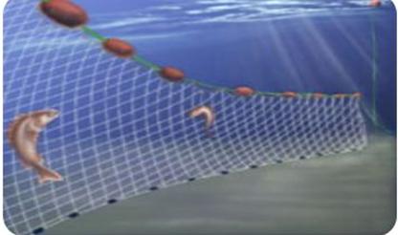
İç su ve Denizlerde Avcılık Yöntemleri
4. Galsama Ağları (Uzatma ağları)
Ağın suda dik bir duvar gibi durması için üst yakaya mantarlar, alt yakaya kurşunlar ile donatılmıştır. Balıklar solungaç kapakları arasından yakalanır.
Yüzey galsama ağları
Orta su galsama ağları
Dip galsama ağları
13. Hafta

Slide 3
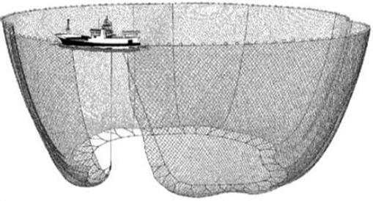
İç su ve Denizlerde Avcılık Yöntemleri
5. Çevirme Ağlar
Pelajik balıkların sürülerinin önce çevrelerinin sarılması, daha sonra ağın altının büzülmesi sureti ile kaçmalarını önleyerek avlamayı sağlayan ağlardır.
Hamsi gırgırı
Ana ağlar
Güçlendirici ağlar
Gırgır teknelerinde bulunan yardımcı av gereçleri
13. Hafta

Slide 4
İç su ve Denizlerde Avcılık Yöntemleri
5. Çevirme Ağlar
Pelajik balıkların sürülerinin önce çevrelerinin sarılması, daha sonra ağın altının büzülmesi sureti ile kaçmalarını önleyerek avlamayı sağlayan ağlardır.
Hamsi gırgırı
Ana ağlar
Güçlendirici ağlar
Gırgır teknelerinde bulunan yardımcı av gereçleri
13. Hafta

Slide 5
İç su ve Denizlerde Avcılık Yöntemleri
6. Sürükleme
Aktif kullanılan aletlerdir. Bir veya iki tekne tarafından deniz dibinde veya orta suda sürüklenir.
Direç
Kankava
Kirişli troller
13. Hafta

Slide 6
İç su ve Denizlerde Avcılık Yöntemleri
7. Troller
Trolle avcılık ülkemizde gırgırdan sonra ikinci sıradadır.
Verimli trol avcılığı için;
Ağların iyi kesilip donatılması,
Ağın boyutları ve özelliği,
Teknenin tonajı, gücü ve boyutu
önemlidir.
13. Hafta

Slide 7
İç su ve Denizlerde Avcılık Yöntemleri
7. Troller
Trolün bölümleri:
Dip trolleri
Orta su trolleri
Çelik halatlar
Kapılar
Palamar
Maçalar
Kanatlar
Mantar yaka
Kurşun yaka
Omuz ağı
Karın ağı
Tünel
Torba
Torba muhafazası
13. Hafta

Slide 8
İç su ve Denizlerde Avcılık Yöntemleri
8. Olta ile avcılık
Olta malzemeleri:
Oltalar:
Misinalar
Olta iğneleri
Fırdöndüler
Olta çubukları
Olta makinaları
Ağırlıklar
Yüzdürücüler
Zoka
Yünlüler
Seğirtme
Kaşık oltası
Sırtı
Çarpma
Çapari
Gerçek oltalar
Takılan kancalar
13. Hafta

